Slide 1
Univerzálny skladací úkryt USÚ
Stela Sabolová B21bBOŠ

Slide 2
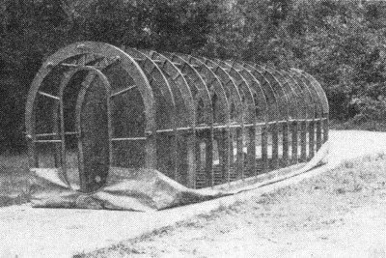
USÚ
určený na zabezpečenie odpočinku alebo pohotovostného ukrytia osôb v bojových podmienkach za použitia zbraní hromadného ničenia ( ZHN).
poskytuje kolektívnu ochranu pred účinkami otravných, biologických prostriedkov, rádioaktívneho zamorenia a tlakovej vlny do 0,1 MPa

Slide 3
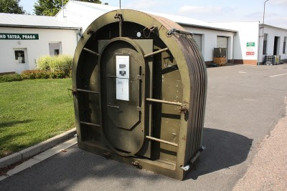
zapustený pod úroveň terénu a zakrytý predpísanou vrstvou zeminy
je určený na niekoľkonásobné použitie (5x)

Slide 4
Hlavné časti úkrytu
ocelová skladacia konštrukcia s vchodovou časťou,
dvojdielny tkaninový plášť ( polyamidová tkanina, na oboch stranách vrstva PVC ), Vnútorné vybavenie:
10 závesných lôžok,
1 sedačka,
14 drevených rohožových podlážok,
filtračné a ventilačné zariadenie ( ventilátor ERV-49 / pohlcovací filter EP-50 )

Slide 5
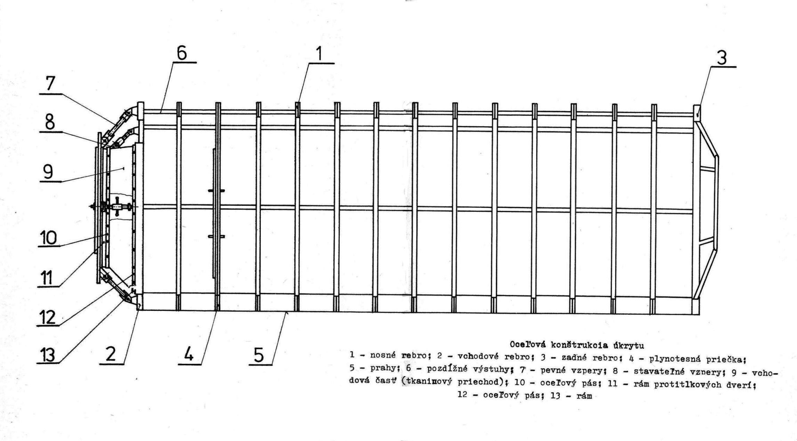

Slide 6
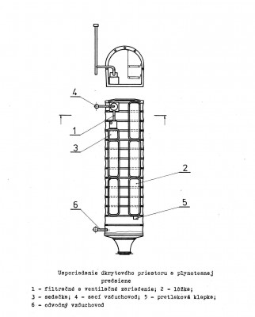
Úkryt sa používa :
ako odpočinkový pre : 10 ležiacich osôb + 1 obsluha filtračného a ventilačního zariadenia,
ako pohotovostný pre : 30 sediacich osôb, vrátane obsluhy.

Slide 7
Čas potrebný na stavbu úkrytu :
prípravné práce, vrátane výkopy jamy strojmi pre zemné práce : do 3,5 hod.
montáž oceľovej konštrukcie : do 1hod.
montáž vnútorného vybavenia po zahrnuti výkopu : do 2 hod.
odskúšanie úkrytu, maskovanie, úprava okolia : do 1 hod.
Stavbu úkrytu vykoná ženijná jednotka v počte 1 + 6.

Slide 8
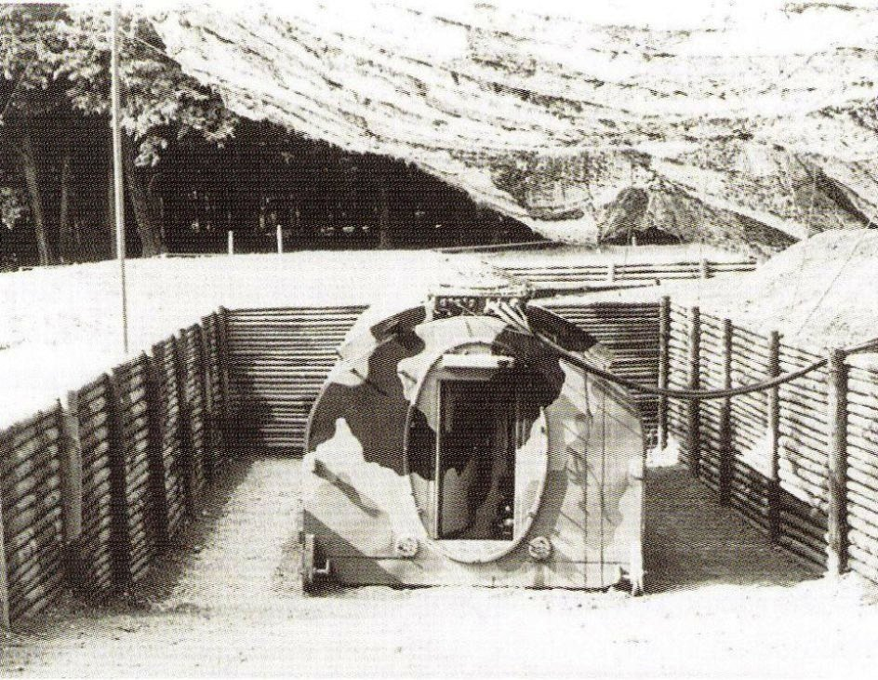
Čas pobytu v úkryte pri prevádzke filtračního a ventilačného zariadenia :
pri odpočinkovom krytí 11 osôb : do 48 hodín,
pri pohotovostnom krytí 30 osôb : max. 5 hodín.

Slide 9
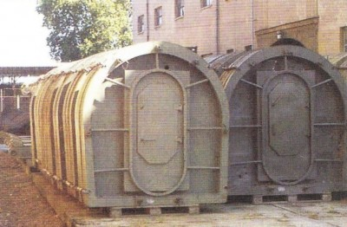
Hlavné technické údaje :
Dĺžka : 7500mm
Šírka : 2000mm
Výška : 2150mm
Hmotnosť : 1430 kg
Prepravnosť: 3 zostavy USÚ na vozidle P V3S

Slide 10
